Slide 1
-Predict Future Sales-
-EDA 2주차-

Slide 2
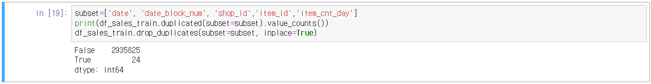
1.중복 데이터 확인

Slide 3
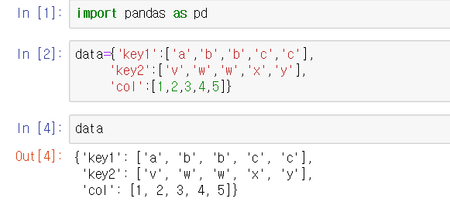
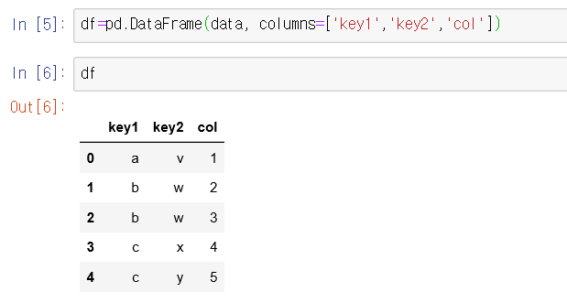
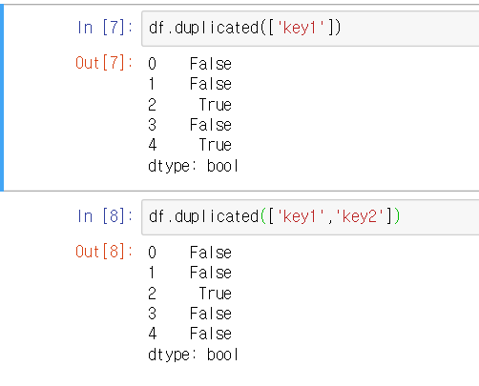
1.중복된 값 찾는 함수 duplicated

Slide 4
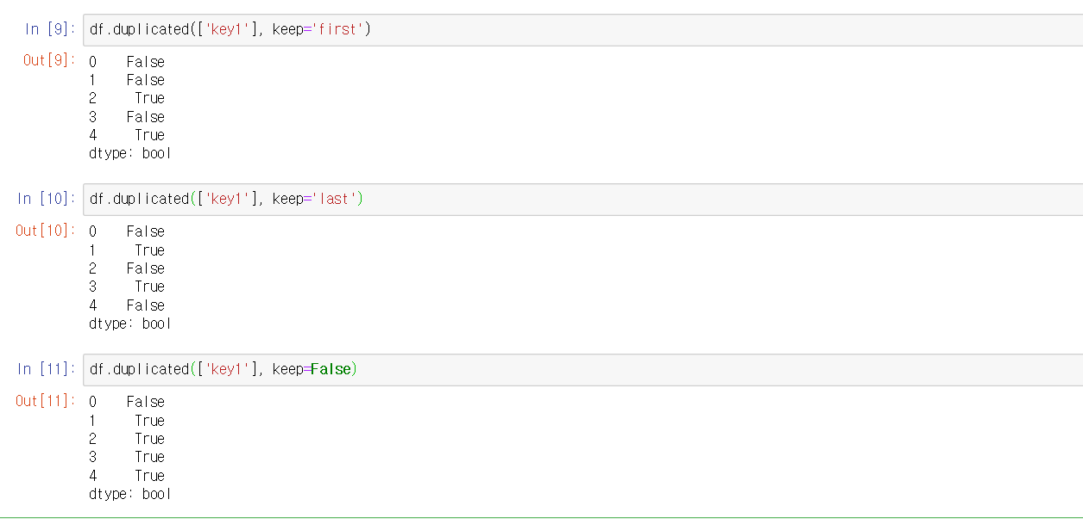
1.Keep = ‘first’ : 중복 값이 있으면 첫 번째 값을 False로 반환 나머지 중복값 들 True
2.Keep = ‘last’ : 중복 값이 있으면 마지막 값을 False로 반환 첫 번째 True
3.keep = ‘False’ : 처음인지 끝 값 인지 고려 안하고 무조건 True 반환

Slide 5
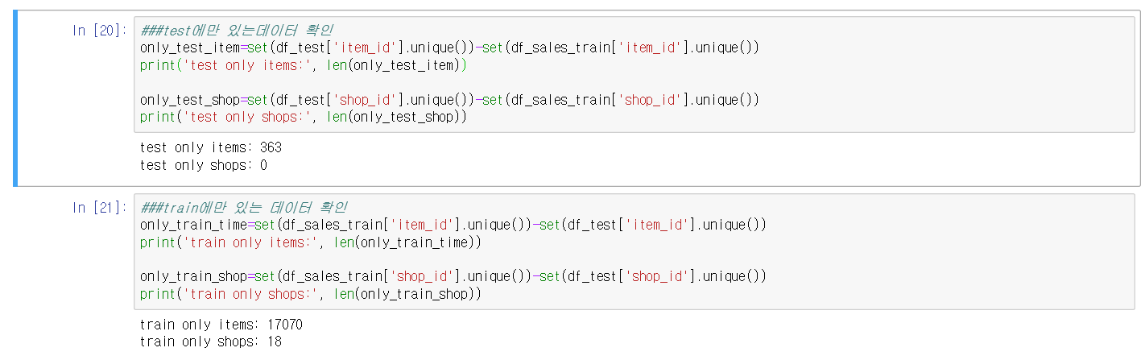
Test에만 있는 item_id, shop_id 확인
Train에만 있는 item_id, shop_id 확인

Slide 6
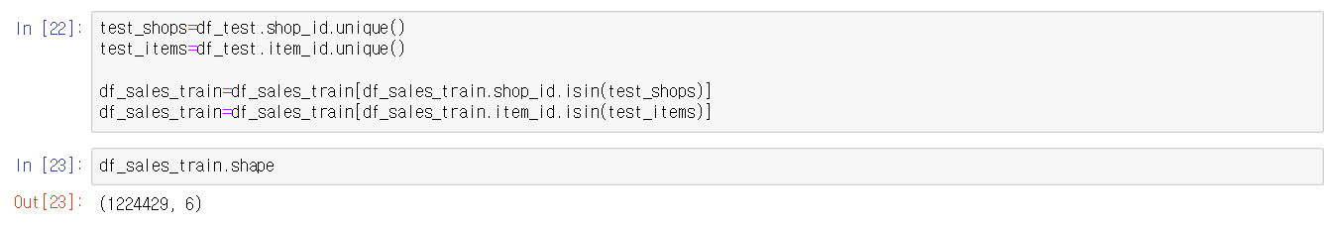
1.학습을 할때 train에만 있는 데이터는 학습 효과가 없을 것이라 예상
train에만 있는 값들 제외해줌.

Slide 7
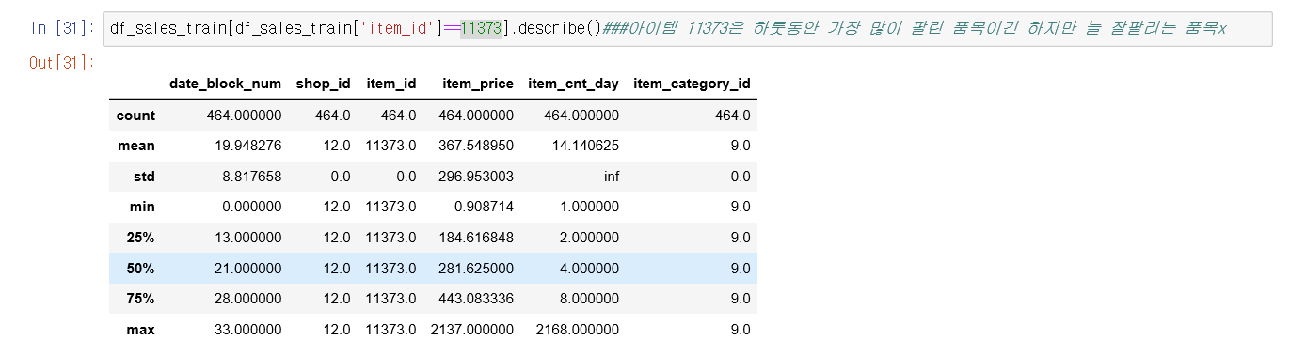
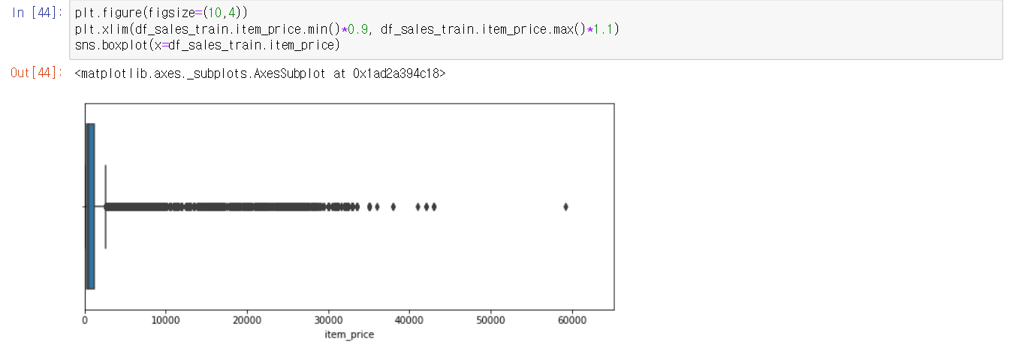

Slide 8
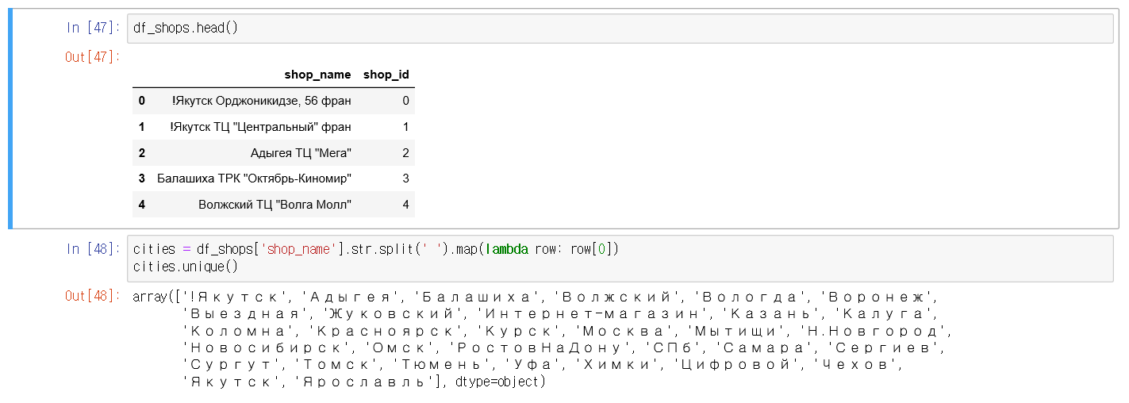
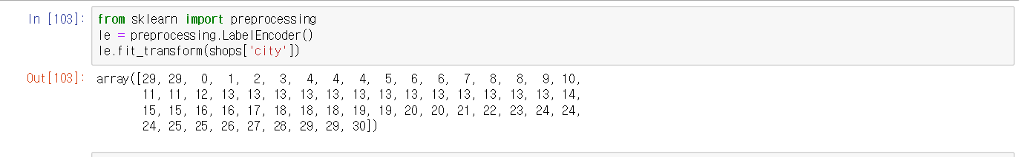

Slide 9
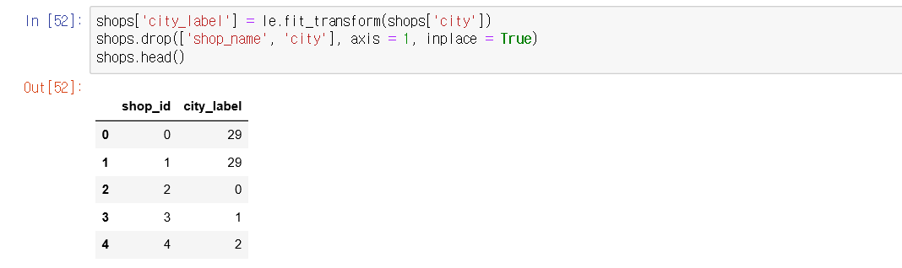
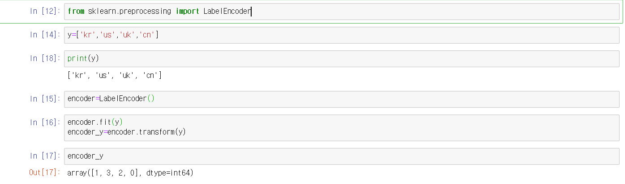

Slide 10
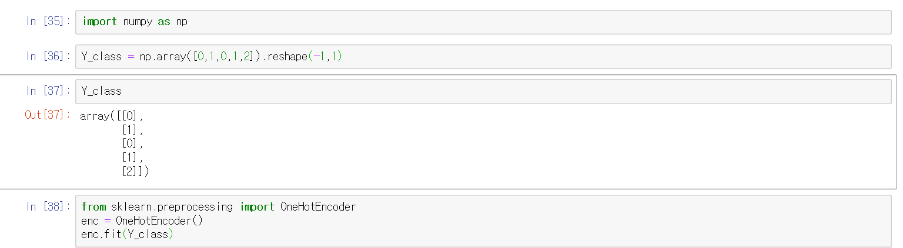
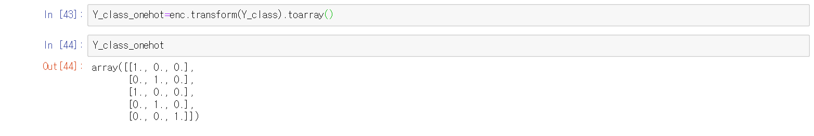
1.One_hot_encoding 이란?
단 하나의 값만 True 이고 나머지는 모두 False인 인코딩을 말한다.

Slide 11
